Slide 1
Лекция 26
Классы, абстрактные и статические методы

Slide 2
План занятия
Статические методы
Абстрактные методы
Блокнот v. 1.0
Первая полезная программа на github!
На прошлом уроке мы научились наследовать классы друг от друга. Сегодня вы ещё немного нового узнаете об объектно-ориентированном подходе. В уроке расскажем о статических и абстрактных методах и научим вас расширять поведение базового (родительского) класса.

Slide 3
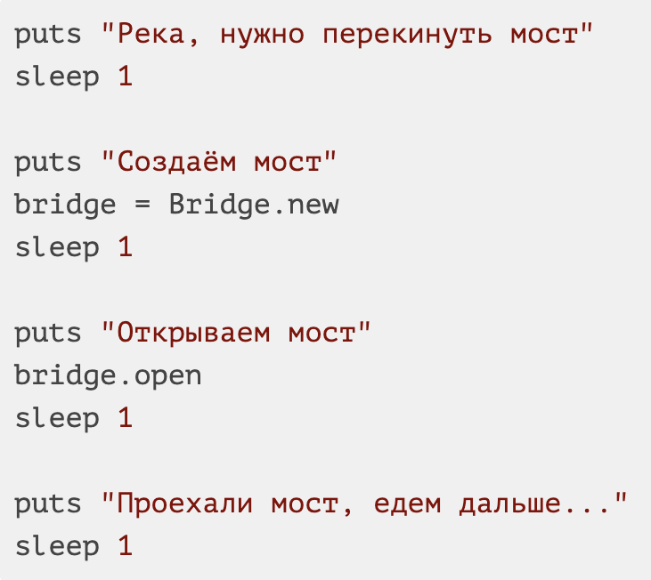
Статические методы класса
Давайте вспомним нашу программу с мостами.
Обратите внимание на два метода bridge.open мы вызываем у экземпляра класса Bridge, а Bridge.new мы вызываем у самого класса Bridge.
Методы, которые вызываются у класса, без создания экземпляра, например вышеупомянутый new — это статические методы.

Slide 4
Зачем нужны Статические методы?
У нас есть класс, по которому, как по чертежу, мы можем создавать экземпляры, то есть объекты. А что если какая-то функция общая, то есть не зависит от конкретного объекта.

Slide 5
Зачем нужны Статические методы?
Например у нас есть класс Человек, можем создать экземпляр человек и у конкретного человека можно спросить, какой у него цвет глаз: человек.цвет_глаз. А что, если нам нужно узнать, сколько всего людей на планете Земля или, например, какой человек самый высокий? Никакой конкретный человек этого не знает (без ограничения общности считаем, что у нас нет переменной, которая указывает на человека с именем Анатолий Вассерман). Тогда нам нужно спросить об этом у самого класса, который заведует всеми людьми: Человек.сколько или Человек.самый_высокий.

Slide 6
Зачем нужны Статические методы?
А, например, чтобы узнать, сколько людей в конкретном городе, можно было бы методу сколько передать параметр: Человек.сколько("Москва").
Статический метод, также, как и обычный, может что-то возвращать. Например Bridge.new — статический метод, встроенный в руби, возвращающий экземпляр класса Bridge.

Slide 7
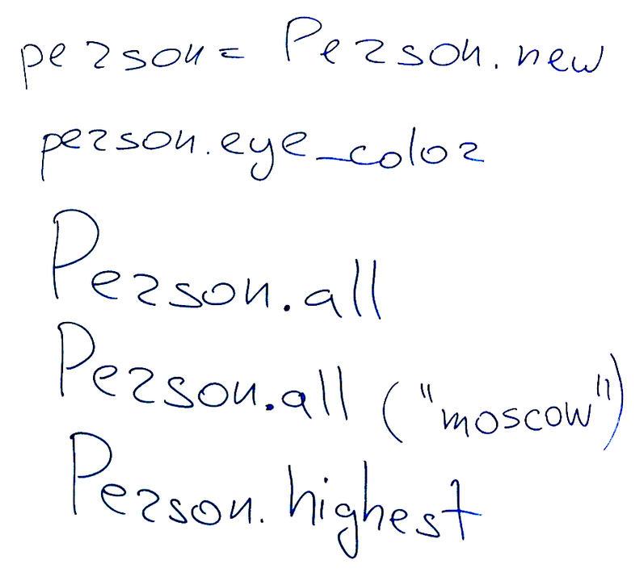
Зачем нужны Статические методы?
Также вам, наверное, знакомы статические методы Time.now и Date.parse.

Slide 8
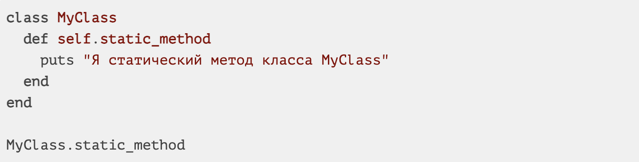
Как создавать статические методы
Определить статический метод у класса очень просто. Достаточно просто написать перед названием определяемого метода кодовое слово self:
Выведет на экран:
Обратите внимание ещё раз — мы не создавали экземпляр класса MyClass, мы вызвали метод самого класса.

Slide 9
Перегрузка методов
Из названия более-менее ясно, что это такое. Методы детей могут отличаться от методов родителей с таким же названием. Когда класс наследует метод, он может изменить реализацию на свою, если это нужно.
Почти все рестораны подают бизнес-ланч, но в каждом ресторане бизнес-ланч свой. То, что в него будет входить — определяется для каждой кухни отдельно. Для итальянской одно, для китайской — совсем другое.

Slide 10
Перегрузка методов
Пусть у нас есть класс Ресторан и у него определен метод бизнес_ланч: в него входит первое, второе и десерт.
Допустим, у нас также есть ребенок СушиБар < Ресторан. У него тогда автоматически тоже будет метод бизнес_ланч. Однако, если понадобится, в бизнес_ланч от СушиБара могут входить совсем другие блюда: например, роллы и мисо суп.

Slide 11
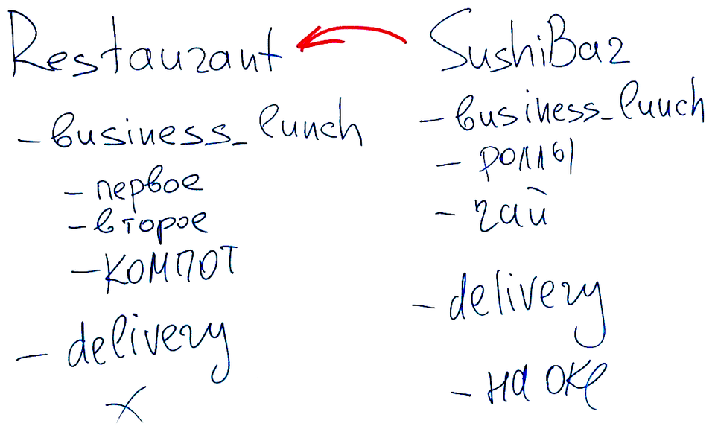
Абстрактные методы
Если реализация метода у родительского класса нас не интересует вовсе, то мы можем не писать её, а просто обозначить, что такой метод вообще есть. Тогда у каждого ребенка уже должна быть своя конкретная реализация.
В некоторых языках программирования, например, в Java, такие методы называют абстрактными.

Slide 12
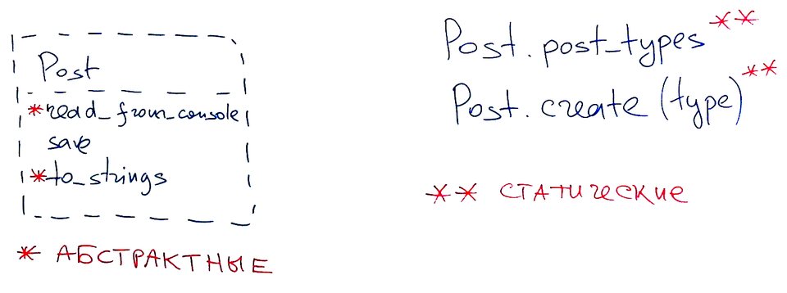
Блокнот версия v.1.0
Давайте спроектируем наш блокнот из предыдущего урока и напишем недостающие методы.

Slide 13
Блокнот версия v.1.0
У класса Post будут:
статический метод post_types, который будет возвращать ассоциативный массив всех возможных детей этого класса (чтобы можно было спросить у пользователя, что он хочет создать);
метод create, который по переданному значению будет создавать нужного ребенка;
два абстрактных метода read_from_console и to_strings, которые будут реализованы у каждого ребенка;
и метод save, который будет только у родителя, и который будет использовать метод to_strings;
а также служебный метод file_path, который просто будет использоваться для определения, куда сохранять заметку.

Slide 14
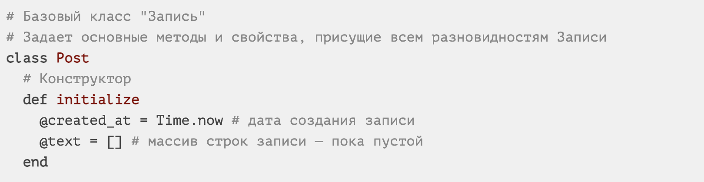
Post.rb

Slide 15
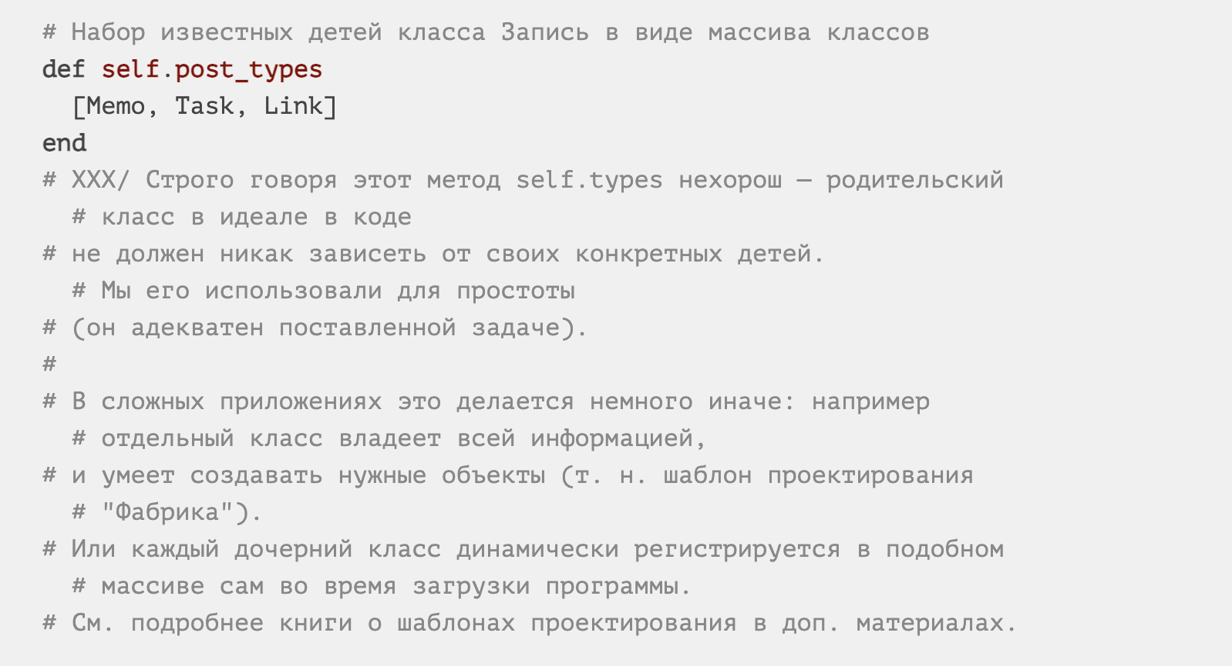
Post.rb

Slide 16
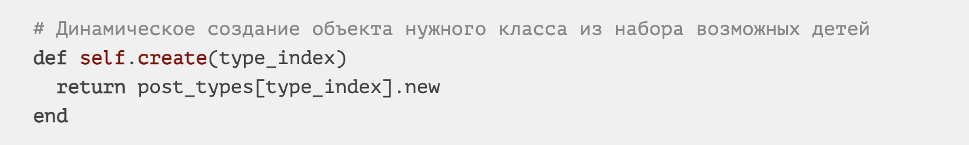
Post.rb

Slide 17
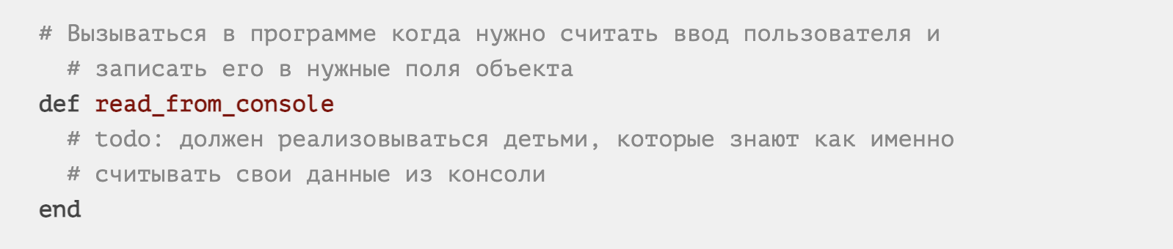
Post.rb

Slide 18
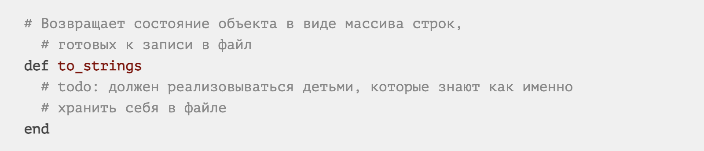
Post.rb

Slide 19
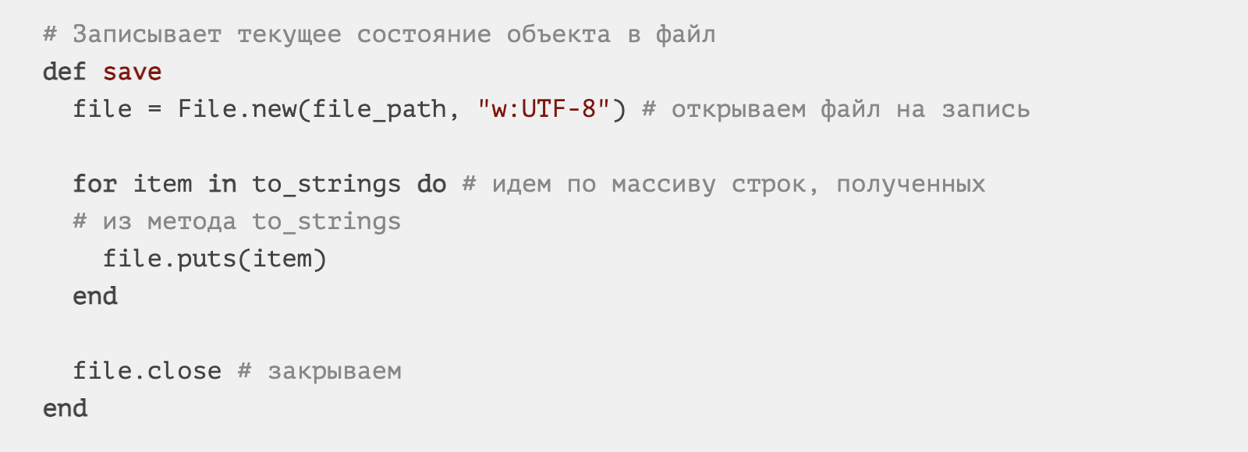
Post.rb

Slide 20
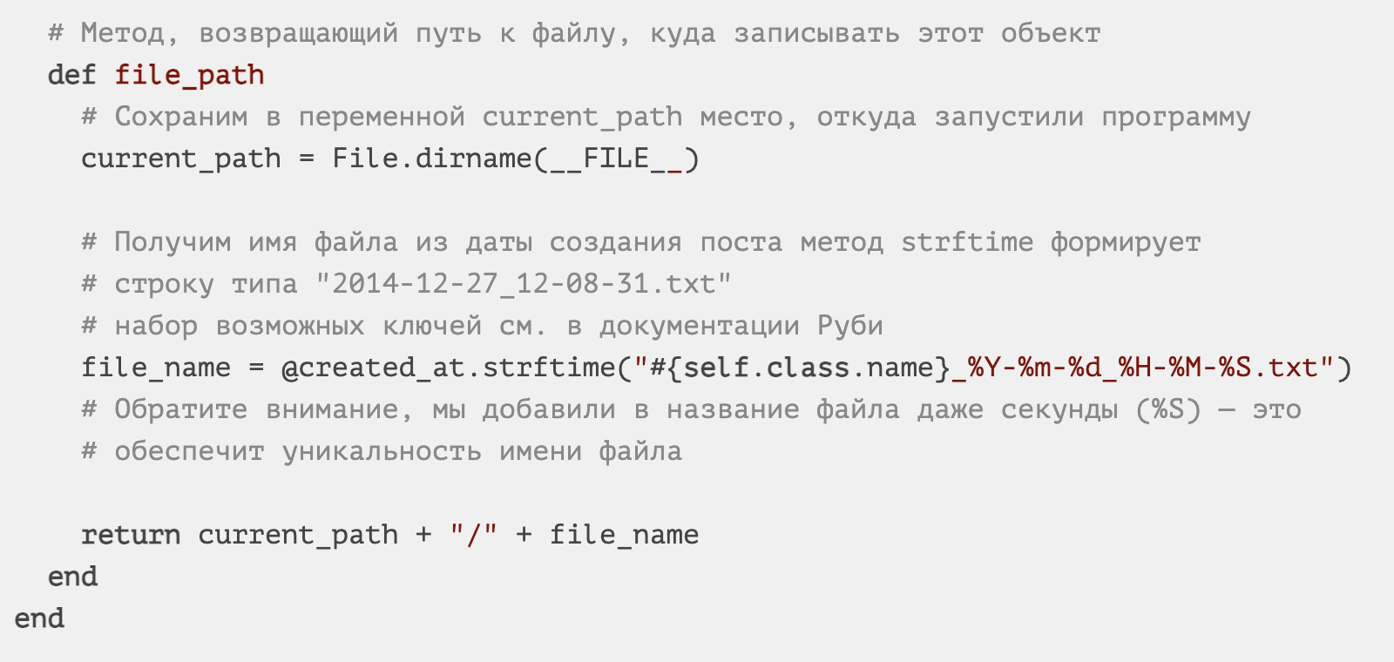
Post.rb

Slide 21
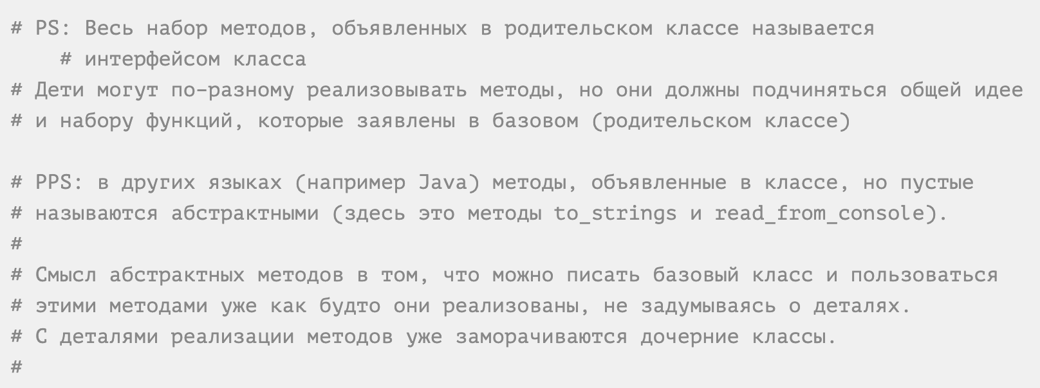
Post.rb
Пора реализовать абстрактные методы у детей: статьи, ссылки и задачи.

Slide 22
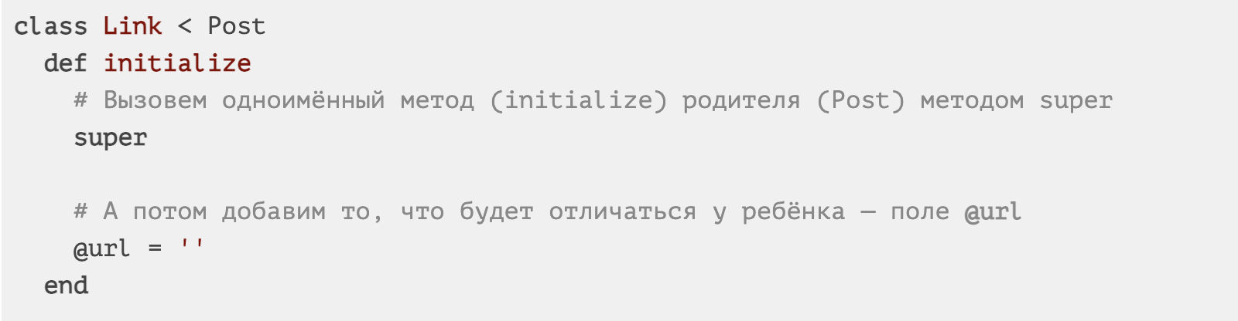
link.rb

Slide 23
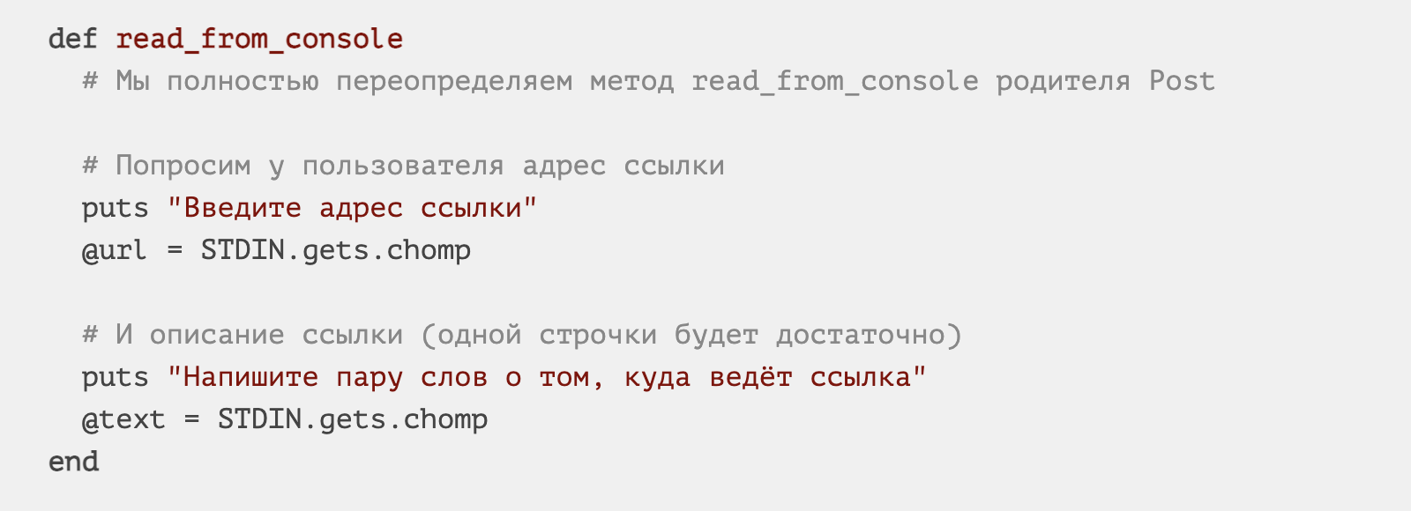
link.rb

Slide 24
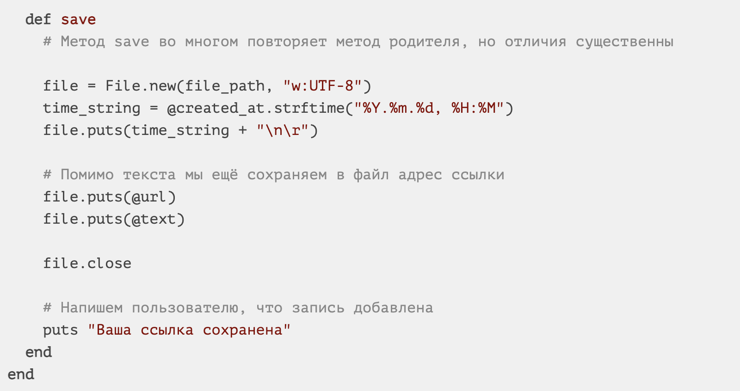
link.rb

Slide 25
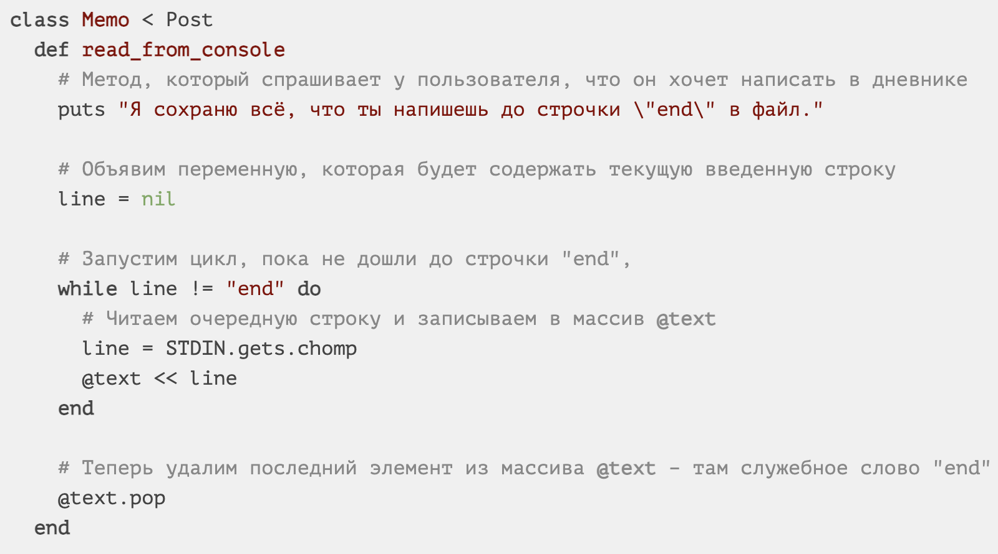
memo.rb

Slide 26
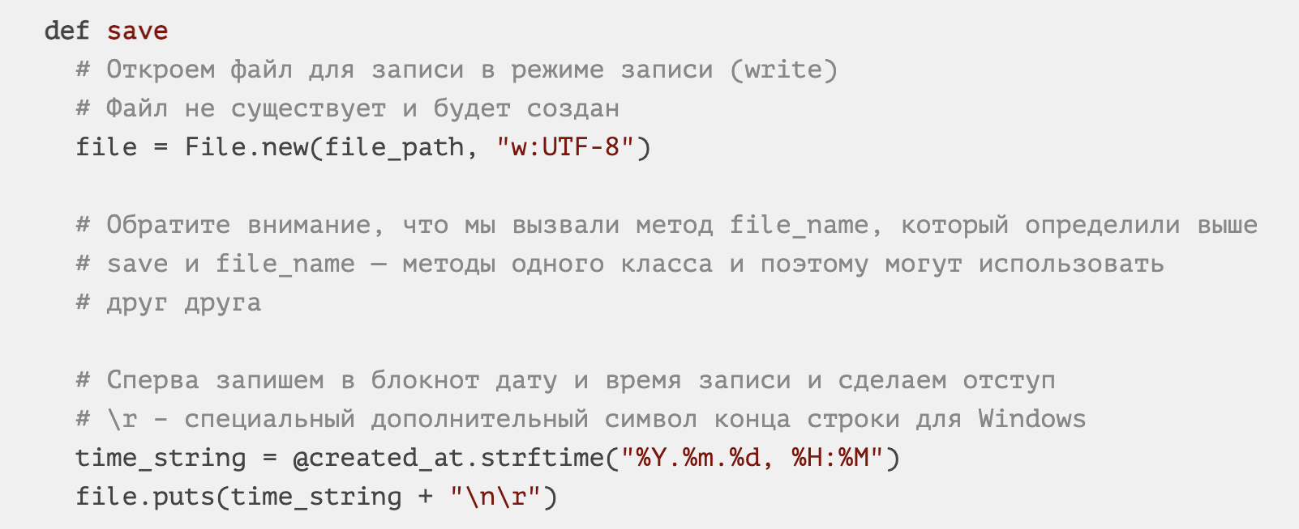
memo.rb

Slide 27
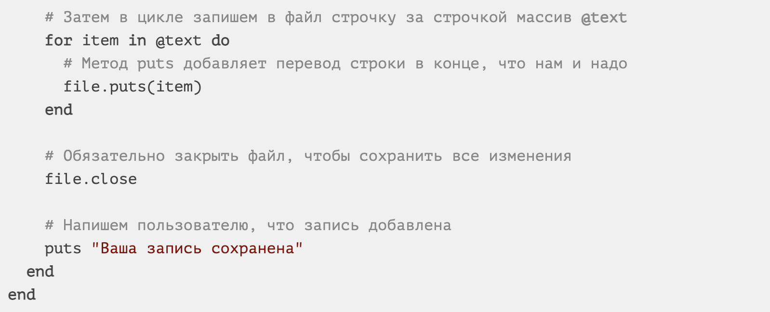
memo.rb

Slide 28
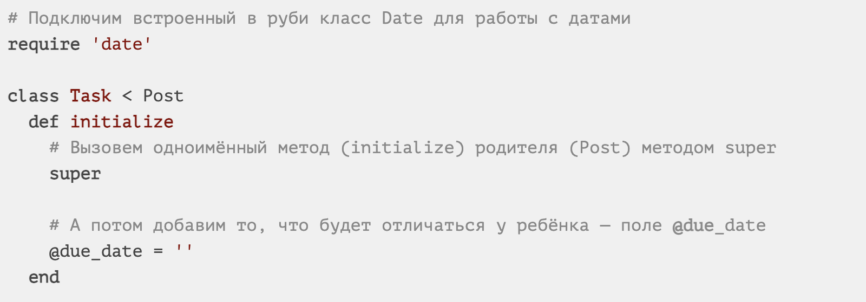
task.rb

Slide 29
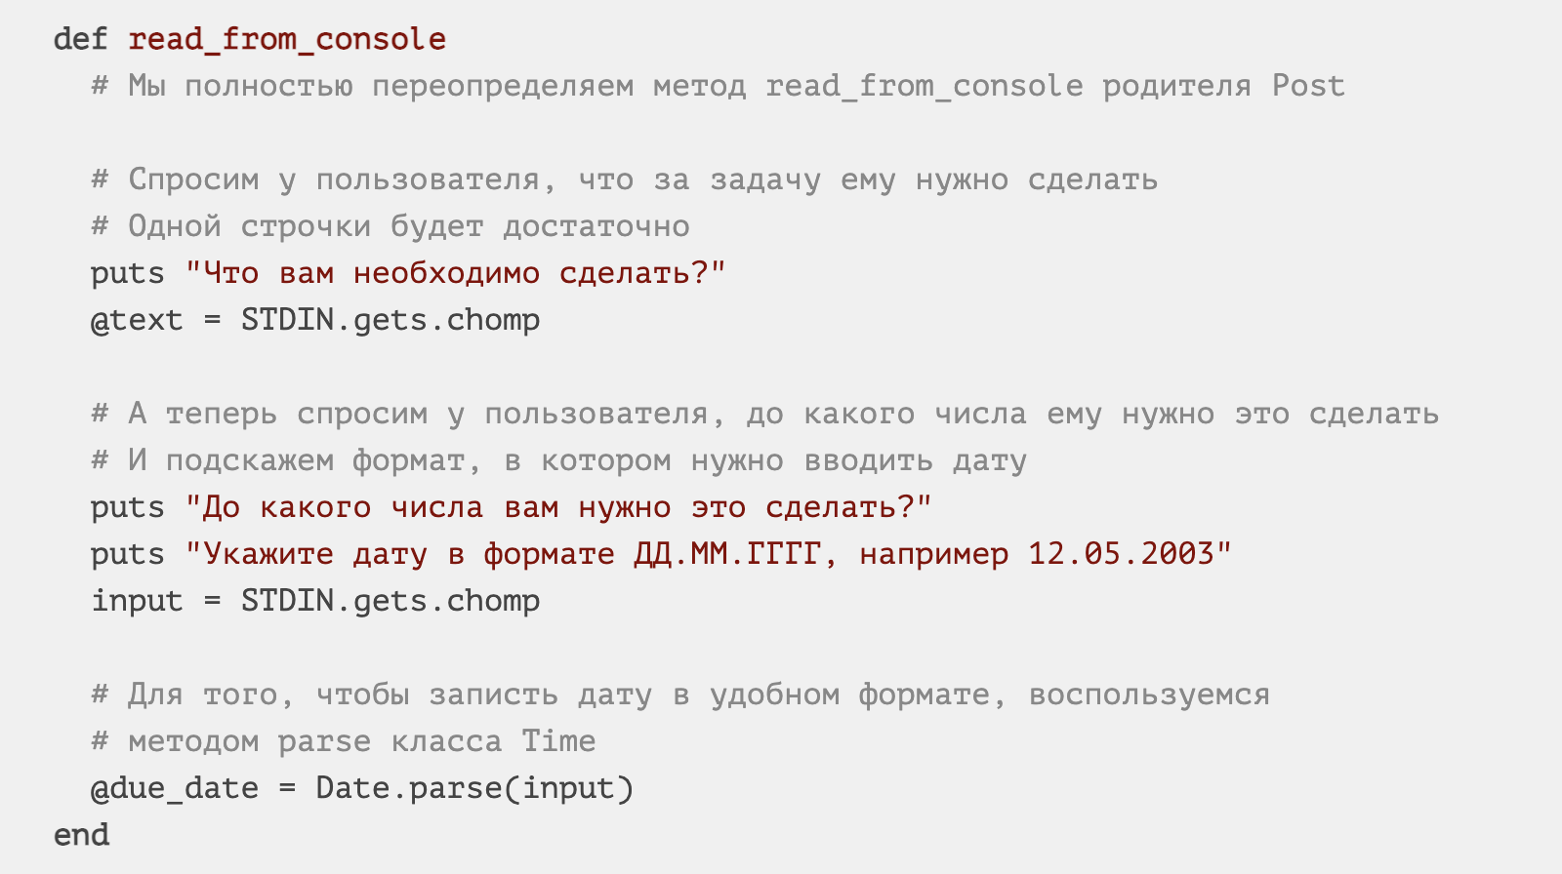
task.rb

Slide 30
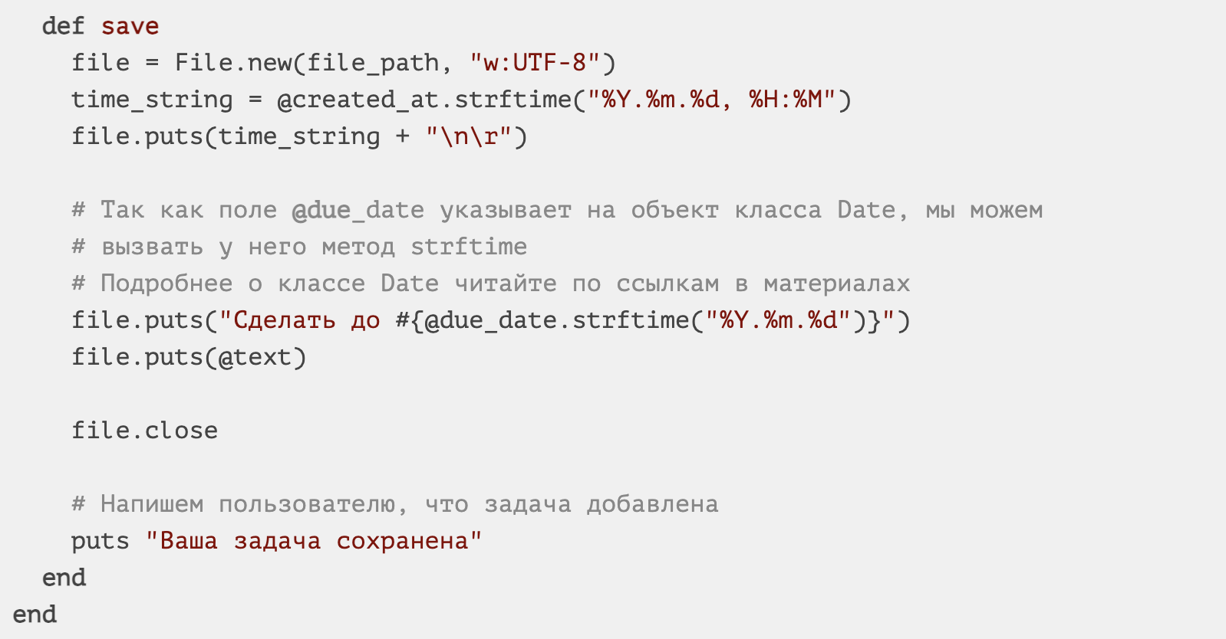
task.rb

Slide 31
notepad.rb
Теперь есть чертежи, по которым можно строить любую запись. В основной программе — спросим пользователя, что он хочет создать, получив список возможных типов статическим методом Post.post_types.
Создаём объект нужного класса, основываясь на ответе с помощью метода create, а потом просто вызываем у созданного объекта его методы read_from_console и save (обратите внимание, нам совершенно не важно, что за класс у нас получился, т.к. мы используем абстрактные методы).

Slide 32
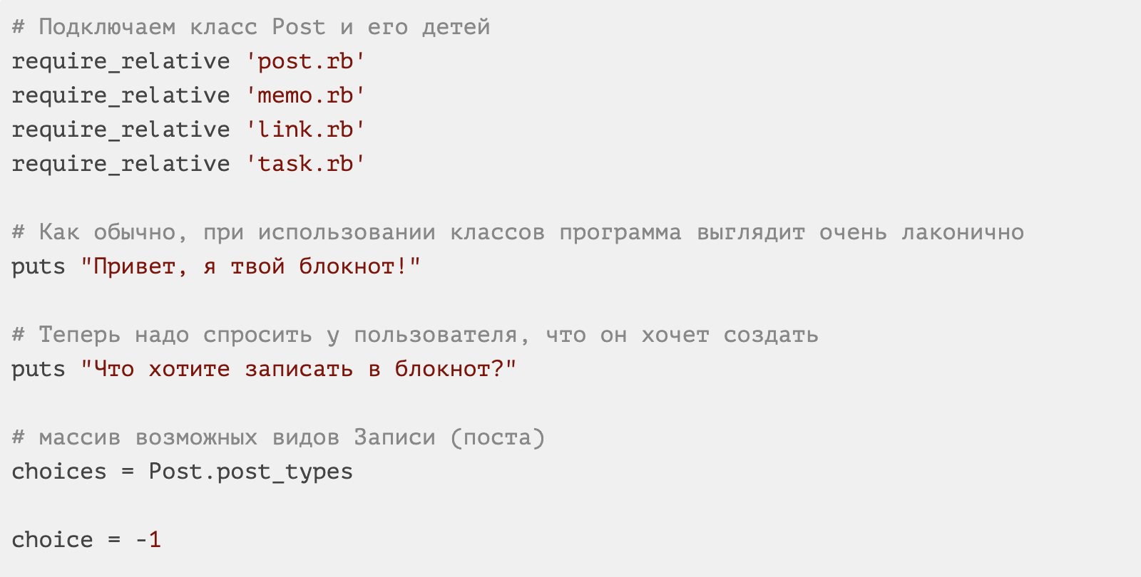
notepad.rb

Slide 33
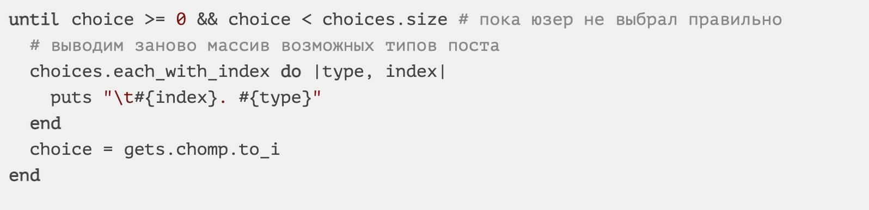
notepad.rb

Slide 34
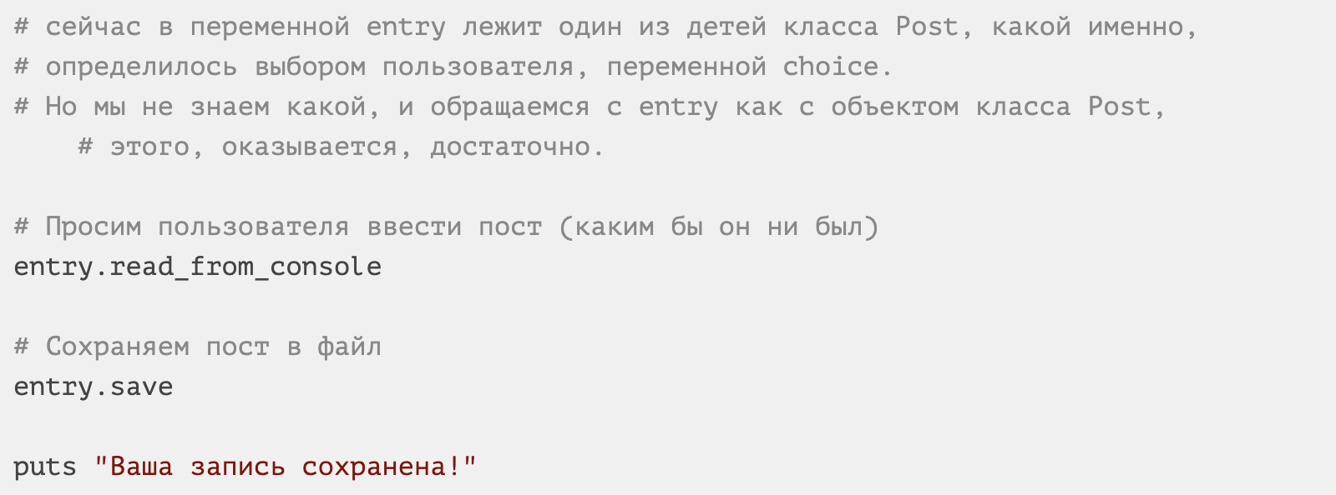
notepad.rb

Slide 35
notepad.rb
Итак, мы научились управлять классами как взрослые дядьки (и тётьки :-D). В следующих уроках мы начинаем новую тему — хранение данных. Конечно же эта тема тоже важна для уважающего себя программиста, так как все не очень важные темы мы просто заранее не стали разбирать.

Slide 36
Магазин с витриной и конструкторами
Продолжаем развивать наш «Магазин», который мы создали в уроке про наследование классов.
Сделайте так, чтобы из основной программы можно было создать объект класса Book или Film, передав ему кроме цены также другие параметры. Для книги — название, жанр и автора; для фильма — название, год и режиссера.
Напишите также метод to_s для экземпляра класса Film и Book, который возвращает информацию об этом экземпляре одной строкой.

Slide 37
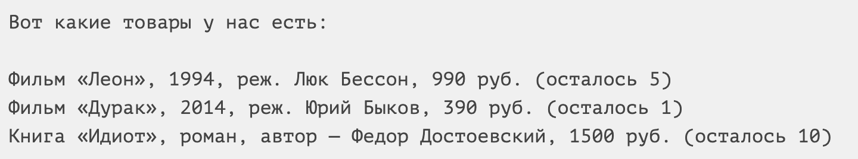
Магазин с витриной и конструкторами
В основной программе создайте пару книжек и фильмов и выведите их в цикле на экран.
Например:

Slide 38
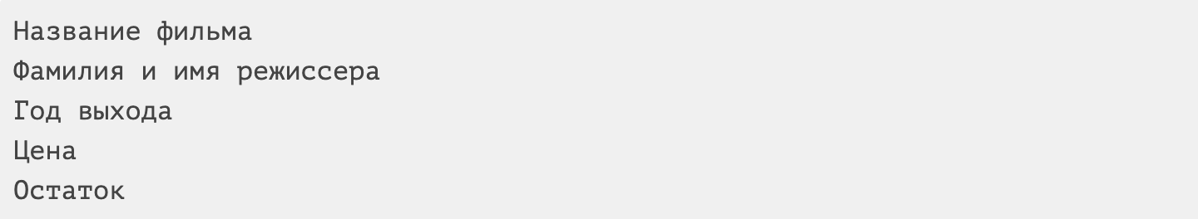
Магазин с чтением файлов
Продолжаем развивать наш «Магазин»: реализуйте функционал считывания продуктов из папки data. Пусть в папке, например, data/films лежат текстовые файлы в формате, который вам уже знаком (добавляется цена и остаток на складе):

Slide 39
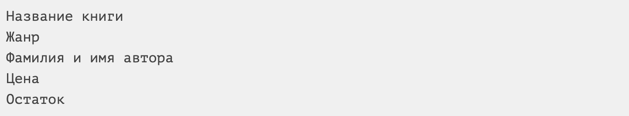
Магазин с чтением файлов
А в паке data/books — файлы в таком формате:

Slide 40
Магазин с чтением файлов
Напишите для каждого класса-ребенка метод класса (статический метод) from_file, который создает новый экземпляр класса, заполняя его данными из файла, чтобы можно было написать вот так:
Сделайте также, чтобы метод родителя возвращал ошибку NotImplementedError, на случай, если какой-то ребенок попытается создать себя используя статический метод родителя.

Slide 41
Магазин с чтением файлов. подсказка
Вспоминайте, как мы делали программу, которая читала фильмы из каталога, чтобы выбрать фильм на вечер.
Напишите метод from_file у класса Film так, чтобы читал данные из файла и передавал их в конструктор подобно тому, как мы создавали фильмы из основной программы.
Не забудьте у класса Product сделать так, чтобы метод from_file возвращал ошибку NotImplementedError.

Slide 42
Магазин с ProductCollection
Продолжаем развивать наш «Магазин»: реализуйте класс ProductCollection, который может хранить в себе любые товары (фильмы или книги) и у которого есть:
Метод класса (статический метод) from_dir, который считывает продукты из папки data, сам понимая, какие товары в какой папке лежат.
Метод экземпляра to_a, который возвращает массив товаров.
Метод экземпляра sort, который сортирует товары по цене, остатку на складе или по названию (как по возрастанию, так и по убыванию):
Создайте в основной программе коллекцию товаров, прочитав её из директории и выведите все товары на экран.

Slide 43
Магазин с ProductCollection. ПОДСКАЗКА
Для сортировки массива используйте метода sort_by!, который принимает на вход блок, по результату возврата которого будет идти сортировка:
https://ruby-doc.org/core-2.4.0/Enumerable.html#method-i-sort_by

Slide 44
Справочная информация
Класс Date, работа с датами
Хитрости устройства переменных класса в Ruby
Что такое «Шаблоны проектирования»
Шаблоны проектирования в Ruby — 1
Шаблоны проектирования в Ruby — 2
Что такое «переопределение методов»
Что такое «абстрактный метод»

Slide 45
Спасибо за внимание!
Лекция 26. Классы, абстрактные и статические методы

